Slide 1
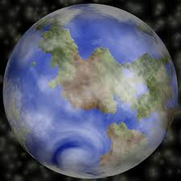
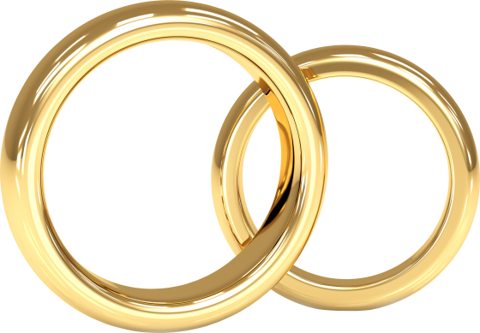
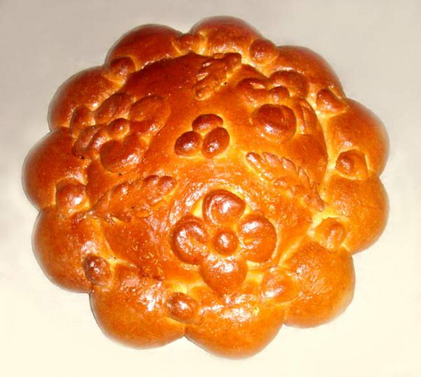
КРУГ -СИМВОЛ ЕДИНСТВА И БЕСКОНЕЧНОСТИ

Slide 2
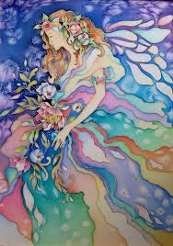
Радость
Доброта
Красота
Печаль
Дружба

Slide 3
С детства дружбой дорожи!!!

Slide 4
Что такое дружба?
Каким должен быть друг?
Что значит дружить?

Slide 5
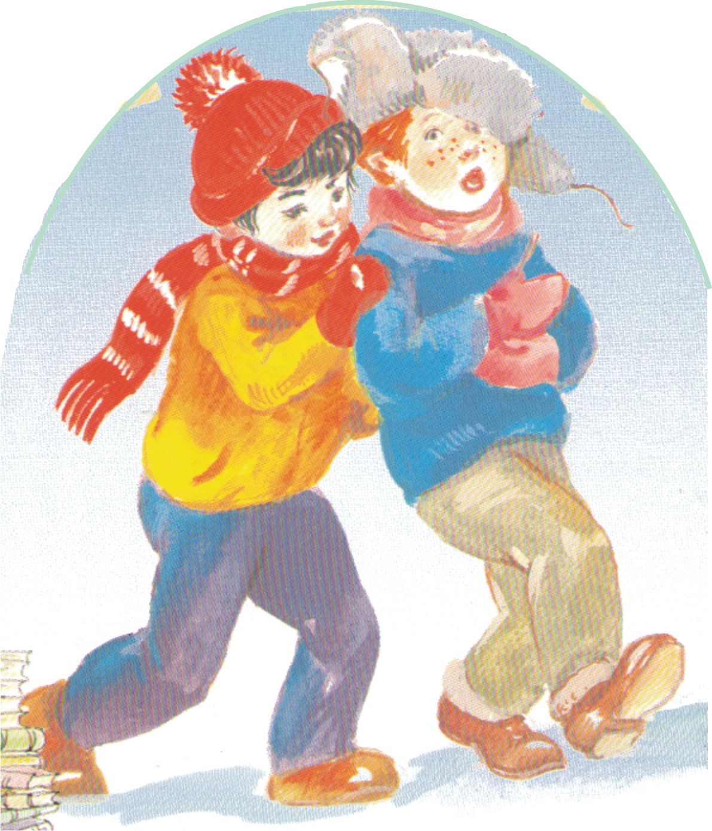

Slide 6
Дружба – близкие отношения, основанные на взаимном доверии

Slide 7
ЗАБОТЛИВЫЙ
ДОВЕРЧИВЫЙ
ОБЩИТЕЛЬНЫЙ
ДОБРЫЙ
ДРУГ
ВЕСЕЛЫЙ
ТЕРПЕЛИВЫЙ
ПРЕДАННЫЙ
ВЕЖЛИВЫЙ
СИЛЬНЫЙ
ВНИМАТЕЛЬНЫЙ
ЧЕСТНЫЙ

Slide 8
Друг- человек, который
связан с кем- нибудь
дружбой.

Slide 9
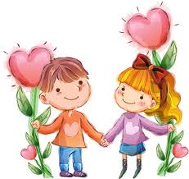
Так давайте, давайте дружить!
Пусть не раз нам слова эти
вспомнятся.
Если дружбой всегда дорожить,
То любое желание исполнится.

Slide 10
Законы дружбы
Не обманывай друга.
Относись к другу как к себе.
Умей признавать свои ошибки.
Всегда выполняй свои обещания.
Помогай другу в беде.
Умей с другом разделить радость.
Не смейся над недостатками друга.
Останови друга, если он делает что -то плохое.
Умей принять помощь, совет.
?????????????????

Slide 11
Законы дружбы
Не обманывай друга.
Относись к другу как к себе.
Умей признавать свои ошибки.
Всегда выполняй свои обещания.
Помогай другу в беде.
Умей с другом разделить радость.
Не смейся над недостатками друга.
Останови друга, если он делает что -то плохое.
Умей принять помощь, совет.
Не предавай друга.

